Slide 1
Jänessaare muinasküla
DETAILPLANEERING
14.01.2020
Cerly-Marko Järvela
vallaarhitekt

Slide 2
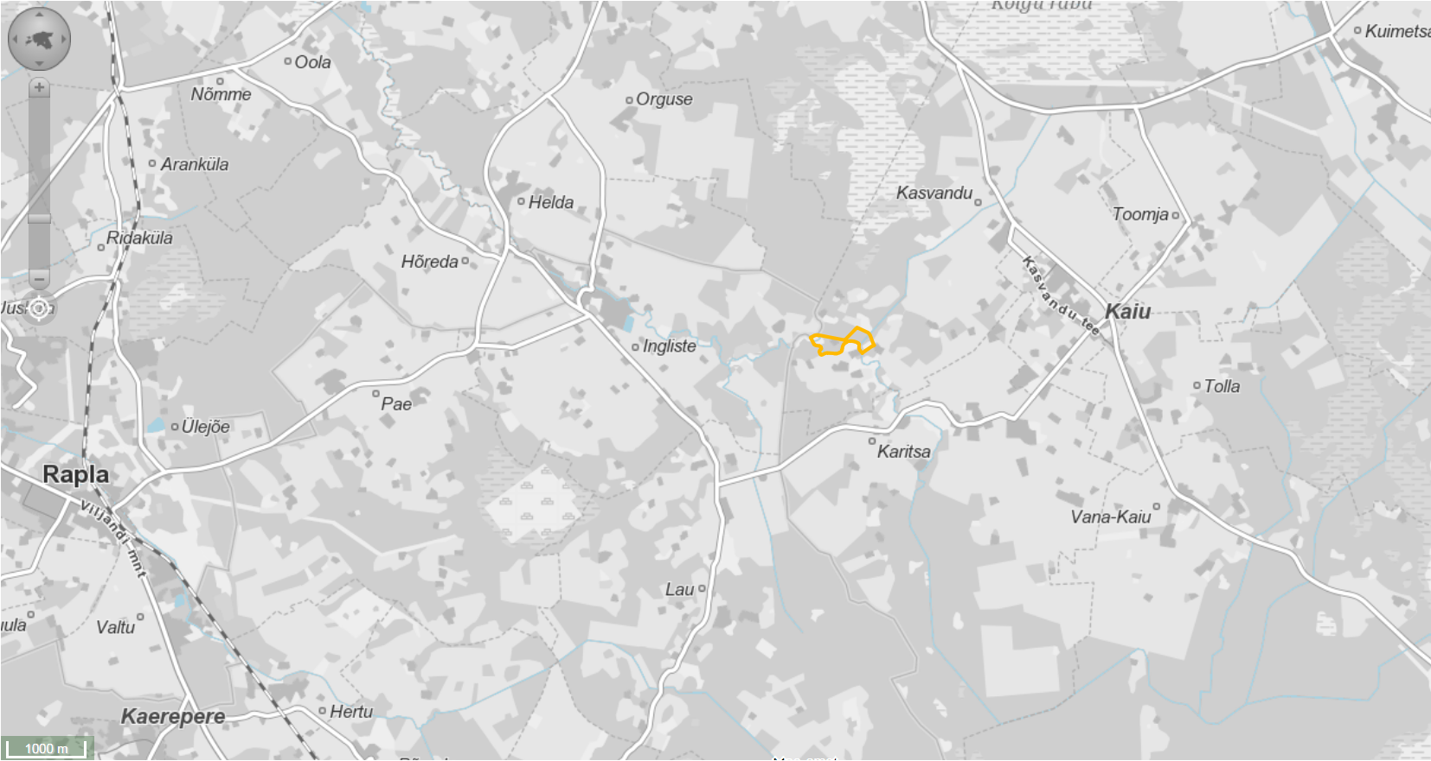
Rapla vald
Kehtna vald
xgis.maaamet.ee

Slide 3
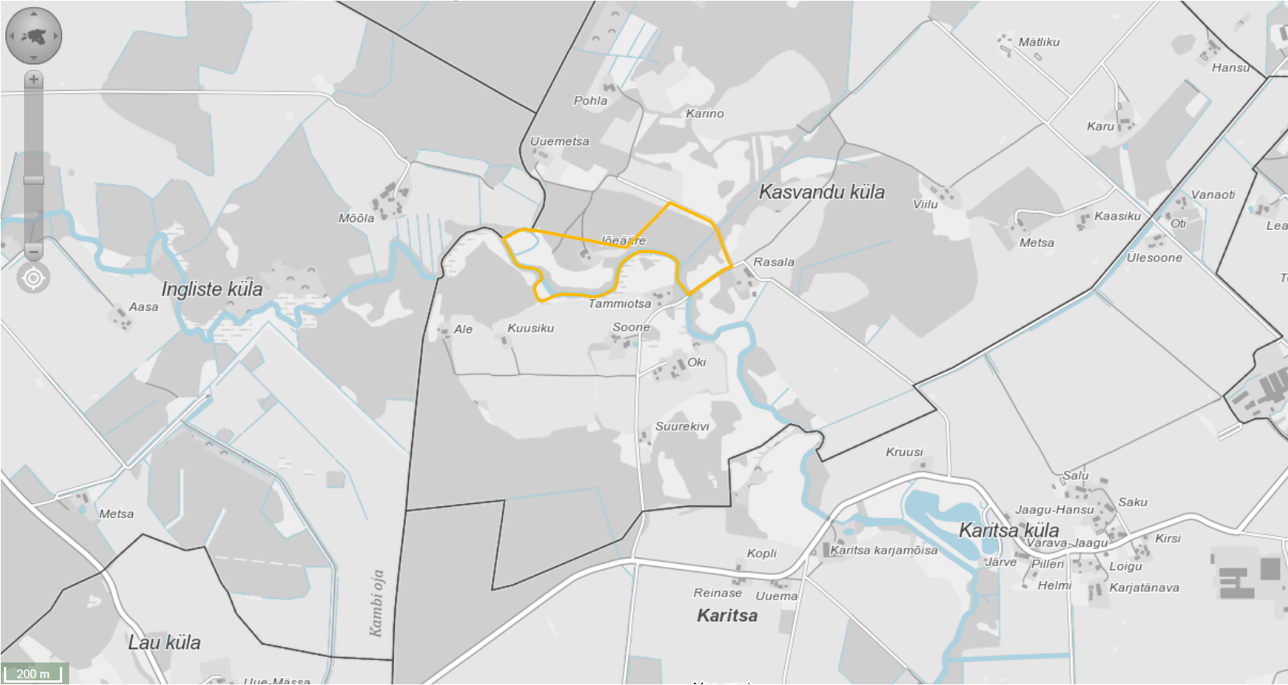
xgis.maaamet.ee

Slide 4
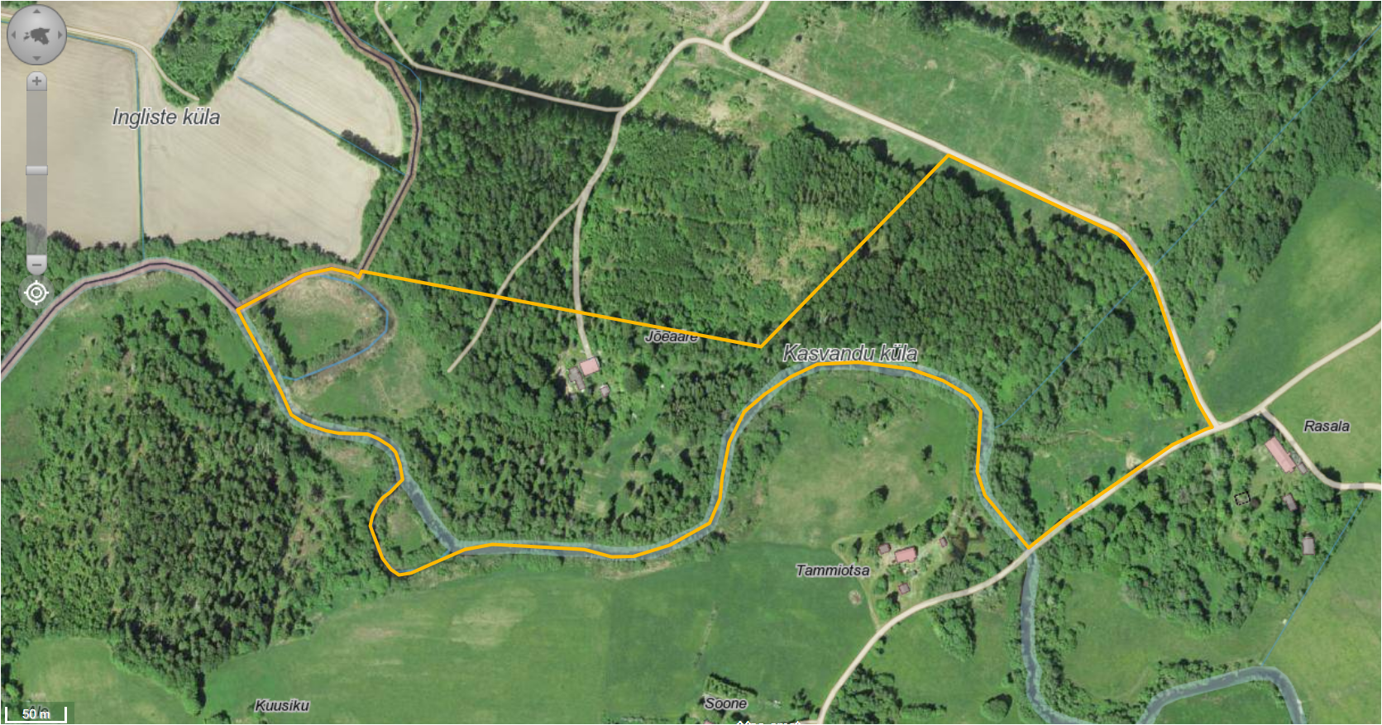
xgis.maaamet.ee

Slide 5
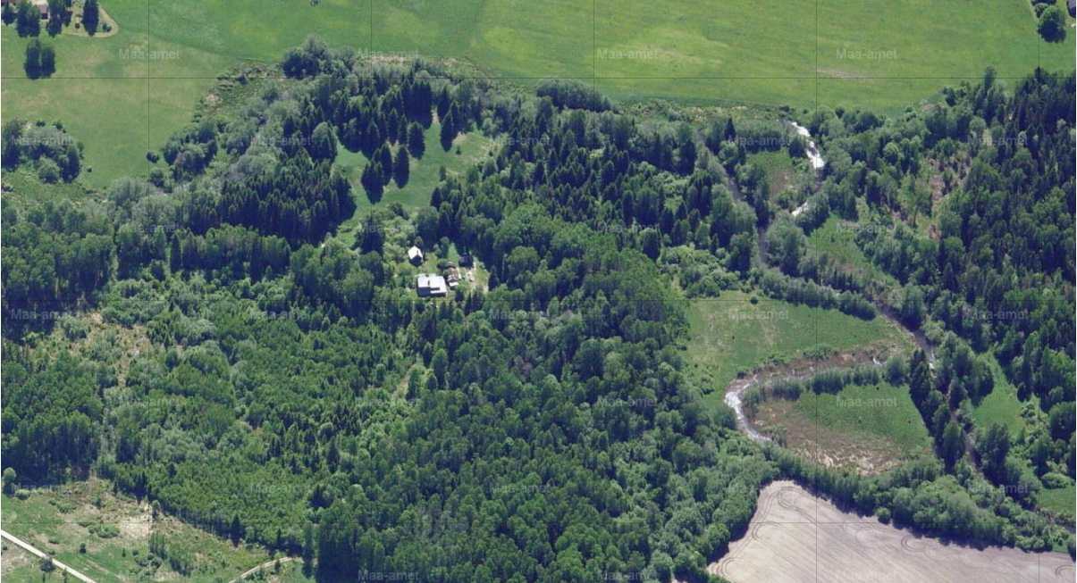
Maa-ameti fotolao ülesvõte 26.05.2018 https://fotoladu.maaamet.ee

Slide 6
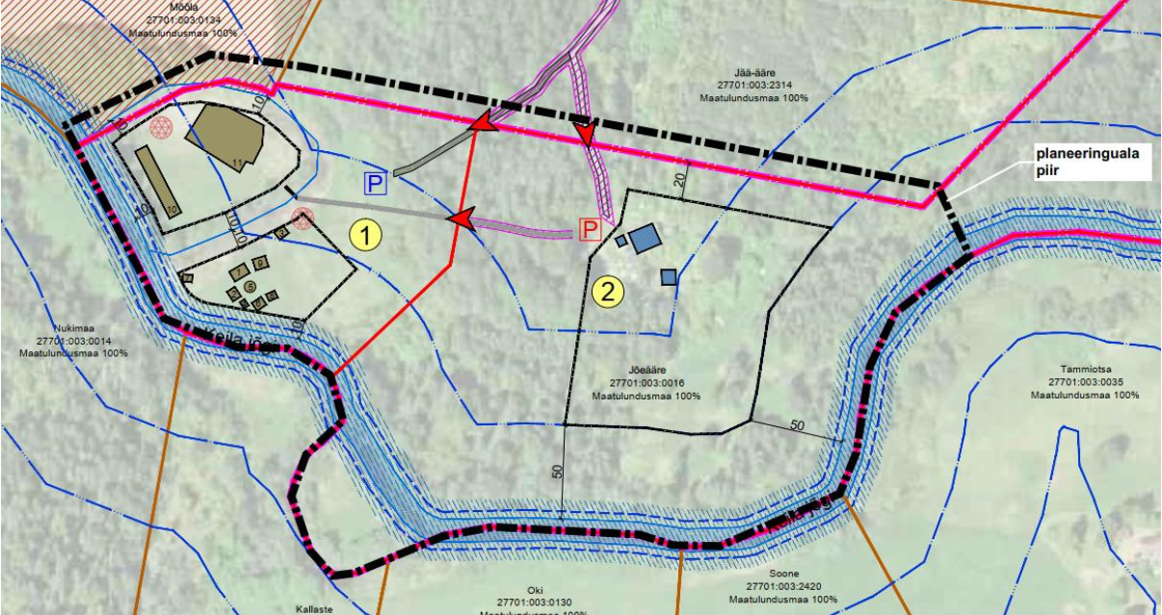
①
ÄV 10% / HL 90%
22 556 m²
eh al ...2150 m²
...25 hoonet, rajatist
kõrgus ...6 m
②
ÄV 5% / EP5% / ML 90%
116 380m²
ehitisealune ...2000 m²
...5 hoonet
kõrgus ...10 m
DETAILPLANEERINGU ESKIIS Maarja Zingel (Ruum ja Maastik OÜ)

Slide 7
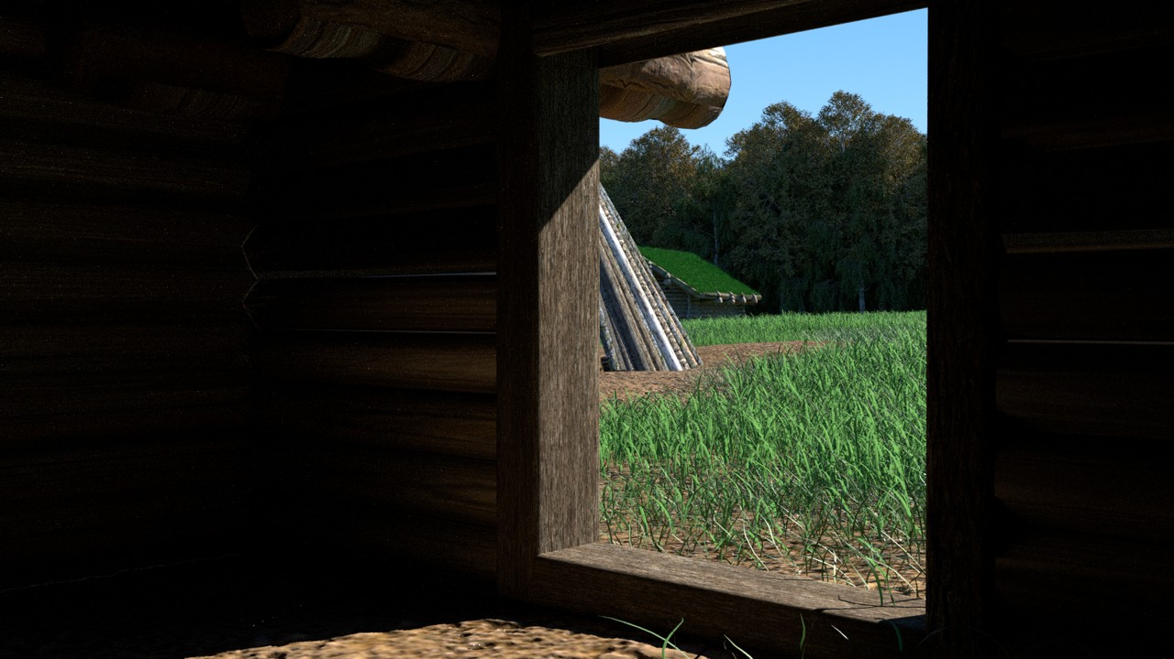
DETAILPLANEERINGU ESKIIS

Slide 8
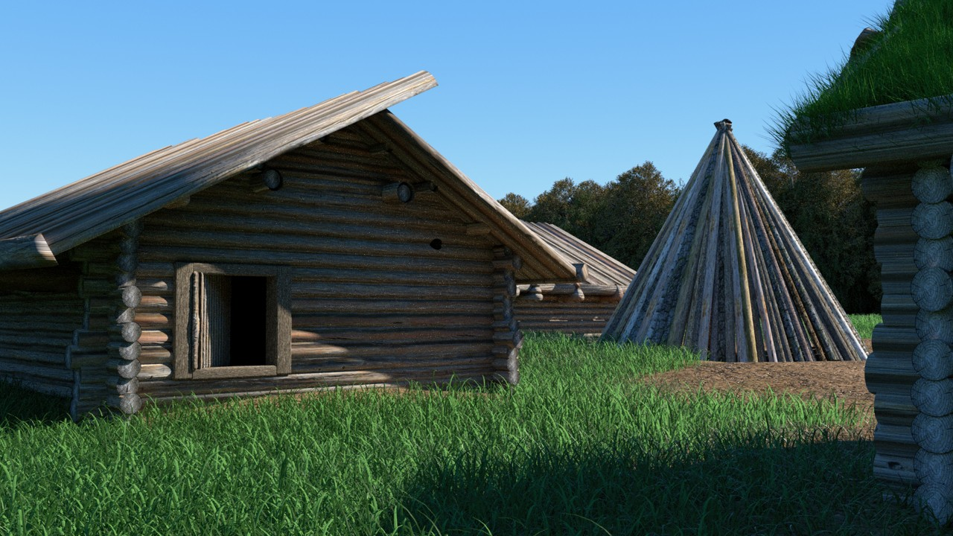
DETAILPLANEERINGU ESKIIS

Slide 9
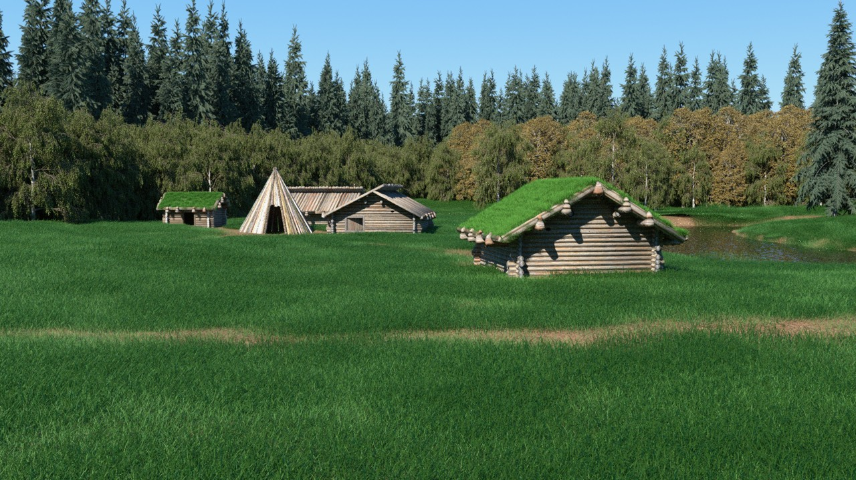
DETAILPLANEERINGU ESKIIS

Slide 10
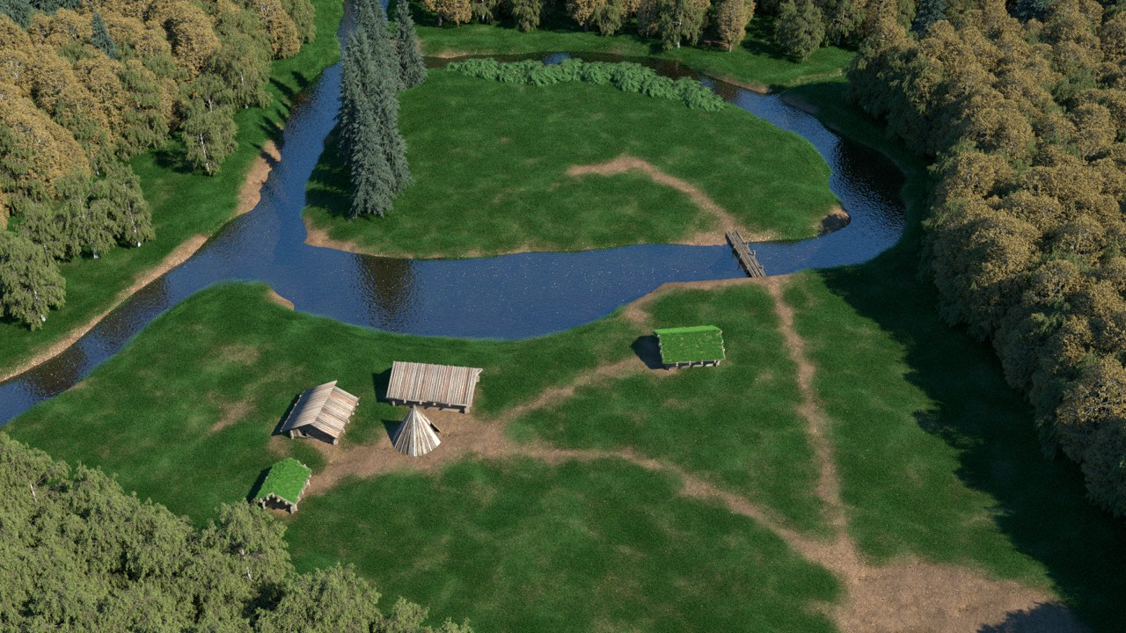
DETAILPLANEERINGU ESKIIS

Slide 11
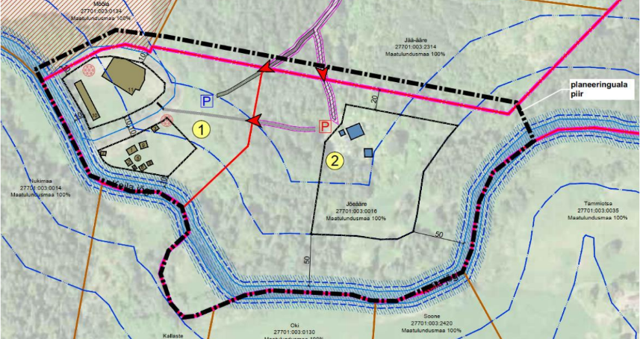
SENINE ASJADE KÄIK:
jaanuar...veebruar 2019
– dp eskiis (Ruum ja Maastik)
– KSH eelhinnang (Andres Tõnisson)
märts 2019 – algatamisettepanek
08.04.2019 – vallavalitsuse heakskiit
17.04.2019 – algatamise eelnõu majanduskomisjonis
25.04.2019 – algatamine (volikogu otsus)
09.05.2019 – KeA kiri (KSH kohustuslik alates 500 m3 süvendustööde mahust)
20.05.2019 – paikvaatlus
22.05.2019 – keskkonnaeksperdi täiendavad selgitused
20.12.2019 – vallaarhitekti kiri ettepanekuga edasised sammud läbi arutada
14.01.2020 – töönõupidamine Rapla vallamajas

